Slide 1
মোঃ আমির উদ্দিন
সহকারী শিক্ষক
কাওরাইদ কে,এন,উচ্চ বিদ্যালয়
শ্রীপুর,গাজীপুর ।

Slide 2
স্বাগতম

Slide 3
পাঠ পরিচিতি
বিষয়ঃ বাংলা ২য় পত্র
অধ্যায়ঃ ৩য় (৭ম পরিচ্ছেদ)
শ্রেণিঃ ৯ম/১০ম

Slide 4
আজকের আলোচ্য বিষয়
“উপসর্গ”

Slide 5
শিখন ফল
উপসর্গ কি বলতে পারবে ।
উপসর্গ কয় প্রকার ও কি কি বলতে পারবে ।
খাঁটি বাংলা উপসর্গ কয়টি তা বলতে পারবে ।
তৎসম উপসর্গ কয়টি তা বলতে পারবে ।

Slide 6
পাঠ আলোচনা
অব্যয়সুচক শব্দাংশকে উপসর্গ বলে। যা স্বাধীন ভাবে বাক্যে ব্যবহৃত হতে পারে না। এদের অর্থ-বাচকতা নাই তবে অর্থ-দোতোকতা আছে। এরা শব্দের আগে বসে অর্থের পরিবর্তন, পরিবর্ধন, সম্প্রসারণ ও সংকোচন করে। যেমনঃ- অ, আ, অজ, অনা, অঘা, প্র, পরা, অপ, সম, নি, কার্‌ , দর্‌ , না , ফি, খাস, লা- ইত্যাদি

Slide 7
উপসর্গ তিন প্রকার
১ নং
বাংলা উপসর্গ
২ নং
তৎসম উপসর্গ
৩ নং
বিদেশি উপসর্গ

Slide 8
বাংলা উপসর্গ
২১টি-অ, অঘা, অজ, অনা, আ, আড়, আন, আব, ইতি, উন- (উনা),কদ, কু, নি,
পাতি, বি, ভর, রাম, স, সা, সু, হা।

Slide 9
তৎসম উপসর্গ
২০টি- প্র, প্ররা, অপ, সম, নি, অনু, অব, নির, দুর, বি, অধি, সু, উৎ, পরি, প্রতি, অতি, অপি, অভি, উপ, আ।

Slide 10
বিদেশি উপসর্গ
১০টি-ফারসি- কার্‌, দর্‌, না, নিম্‌, ফি,
বদ্‌,বে, বর্‌, ব্‌, কম্‌ ।
৪টি-আরবি- আম্‌, খাস, লা, গর্‌ ।
৪টি-ইংরেজি- ফুল, হাফ, হেড, সাব।
১টি-উর্দু/হিন্দি- হর।

Slide 11
উপসর্গের ব্যবহার
অ-অঝোরে, অনা-অনাবৃষ্টি, কদ-কদাকার সু-সুখবর, হা-হাঘরে।
রাম-রামছাগল, কু-কুনজর, আড়-আড়চোখে,আব-আবডাল।
অপ-অপমান, প্র-প্রস্থান, বি-বিবস্ত্র, নি-নিবারণ, প্রতি-প্রতিবাদ।
অব-অবগাহন,অনু-অনুকরণ,পরা-পরাজয়,উপ-উপবন,অভি-অভিসার

Slide 12
একক কাজ
‘হেড’ কোন উপসর্গ
ইংরেজি উপসর্গ
‘অপ’ কোন উপসর্গ
তৎসম উপসর্গ
‘রাম’ কোন উপসর্গ
বাংলা উপসর্গ
‘হা’ কোন উপসর্গ
বাংলা উপসর্গ
‘পরা’ কোন উপসর্গ
তৎসম উপসর্গ

Slide 13
একই শব্দে বিভিন্ন উপসর্গের ব্যবহার
যেমন-হার গলায় পড়ে। হার এর সামনে-
প্র বসালে হয় প্রহার(মারা),উপ বসালে উপহার(পুরস্কার),
বি বসালে বিহার(ভ্রমণ),আ বসালে আহার(খাওয়া),
পরি বসালে পরিহার(ত্যাগ),সম্‌ বসালে সংহার(বিনাশ) ।

Slide 14
কার্‌-কারখানা, ফি-ফিরোজ, বদ্‌-বদমেজাজ,
লা-লাওয়ারিশ, গর-গরহাজির।
ফুল-ফুলশার্ট, হেড-হেডপন্ডিত, হর-হরহামেশা,
হাফ-হাফস্কুল।
খাস-খাসকামড়া, না-নাখোশ, কম-কমবখ্‌ত

Slide 15
দলীয় কাজ
প্রশ্নঃ ৫টি শব্দে বাংলা উপসর্গের ব্যবহার দেখাও ।
উত্তরঃ অপয়া,আগাছা, হাভাতে, নিখুঁত, বিফল।
প্রশ্নঃ ৫টি শব্দে তৎসম উপসর্গের ব্যবহার দেখাও ।
বিশুদ্ধ, সুকন্ঠ, প্রপৌত্র, নিরব, অবগাহন,

Slide 16
মূল্যায়ণ
‘অপমৃত্যু’ কোন উপসর্গ যুক্ত শব্দ?
তৎসম
‘ফি-বছর’ কোন উপসর্গ যুক্ত শব্দ?
ফারসি
‘রামদা’ কোন উপসর্গ যুক্ত শব্দ?
বাংলা
‘কুকথা’ কোন উপসর্গ যুক্ত শব্দ?
বাংলা
‘দুর্দশা’ কোন উপসর্গ যুক্ত শব্দ?
তৎসম

Slide 17
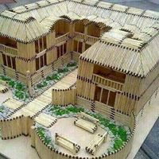
বাড়ির কাজ
প্রতিটি উপসর্গের ১০টি করে ব্যবহার তৈরী করে আনবে।

Slide 18
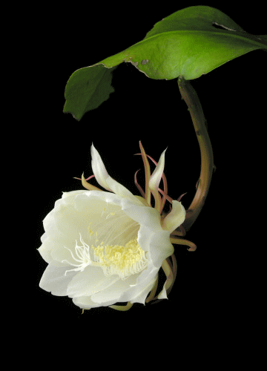
ধন্যবাদ

